Slide 1
Включение компонента предметной области «Искусство» в содержание цикла внеурочных занятий «Разговор о важном» и его воспитательный потенциал
Автор: Романовская А.В., учитель изобразительного искусства
МАОУ «СОШ №104 г. Челябинска»

Slide 2


Slide 3
ПРИМЕРНАЯ РАБОЧАЯ ПРОГРАММА ВОСПИТАНИЯ
ДЛЯ ОБЩЕОБРАЗОВАТЕЛЬНЫХ ОРГАНИЗАЦИЙ

Slide 4
Направления воспитания
− гражданское воспитание
− патриотическое воспитание
− духовно-нравственное воспитание
− эстетическое воспитание
− физическое воспитание, формирование культуры здорового образа жизни и эмоционального благополучия
− трудовое воспитание
− экологическое воспитание
− ценности научного познания

Slide 5


Slide 6
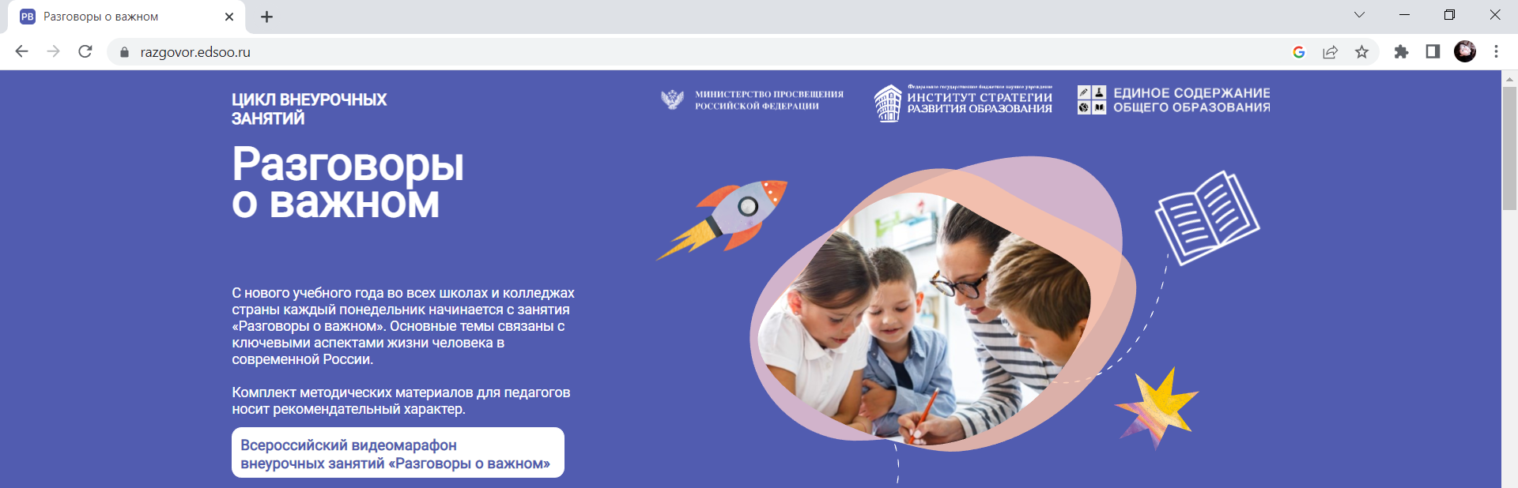

Slide 7
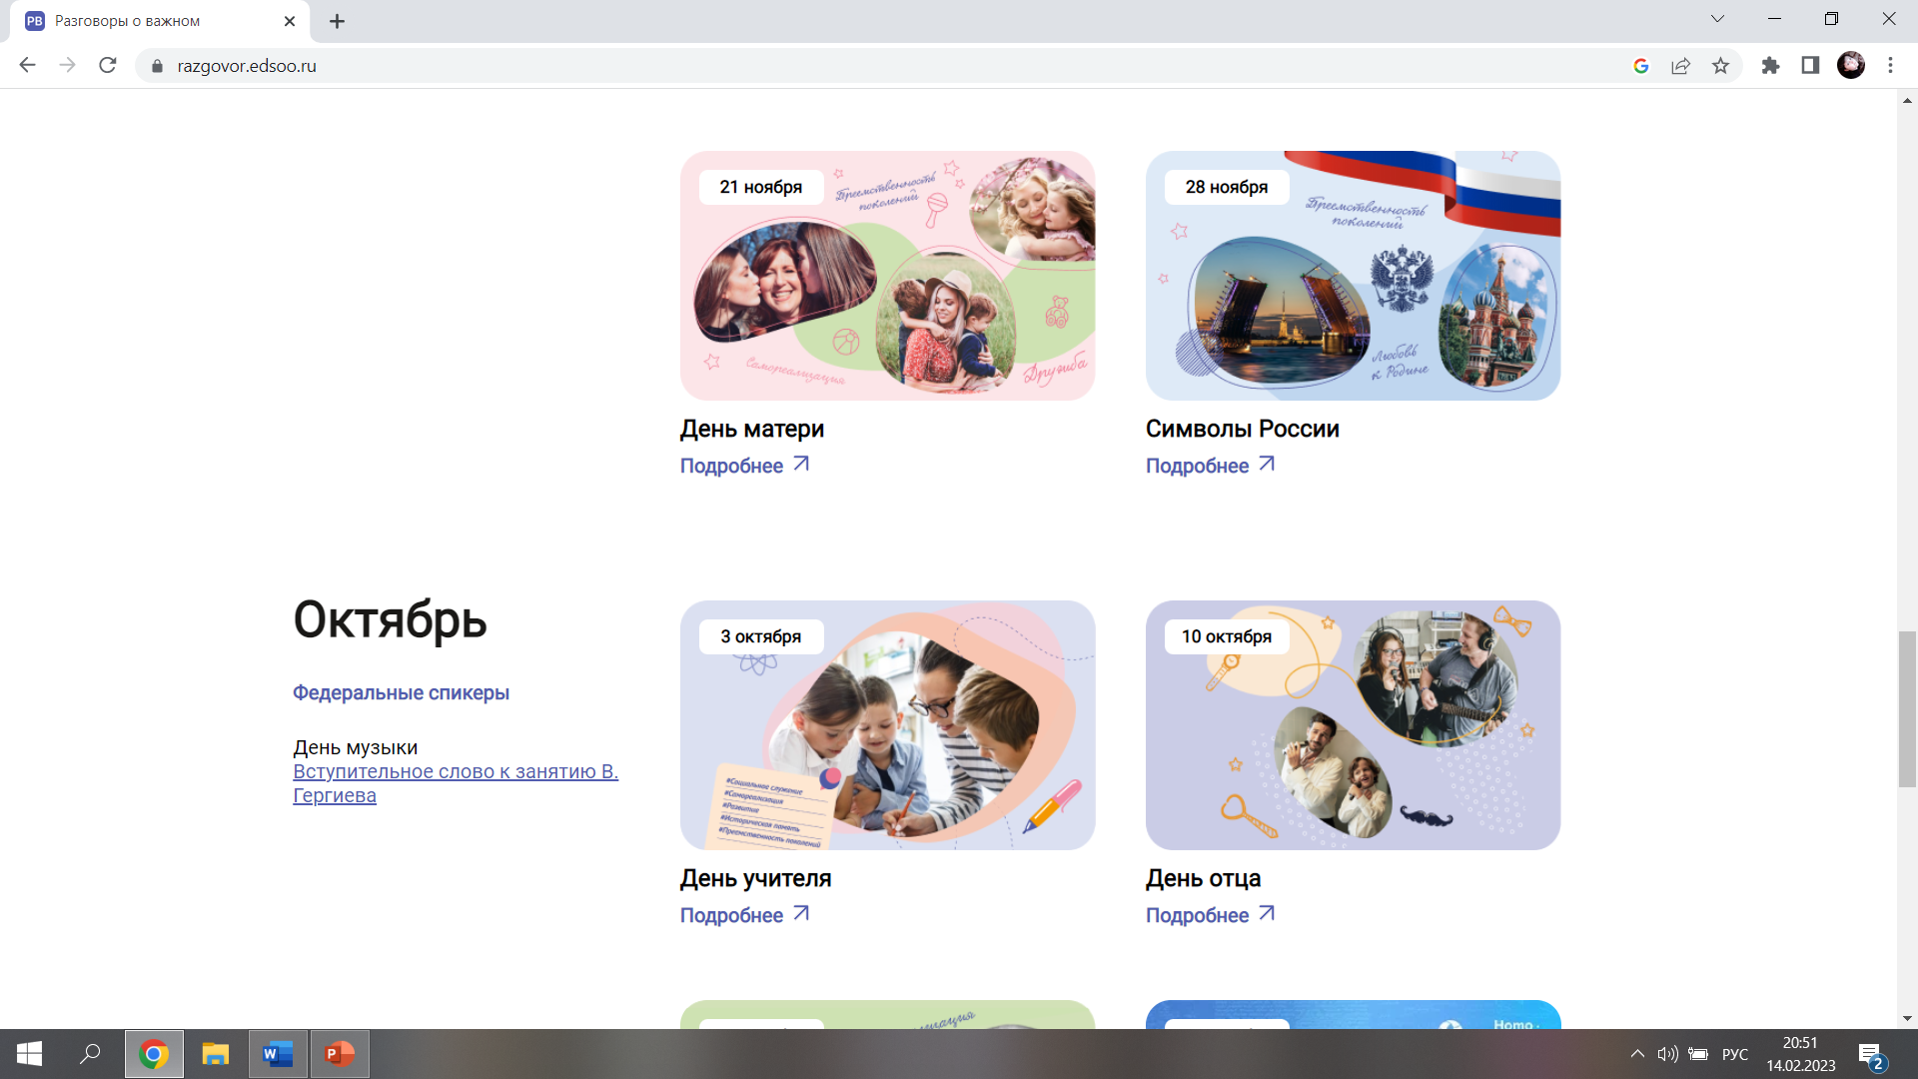
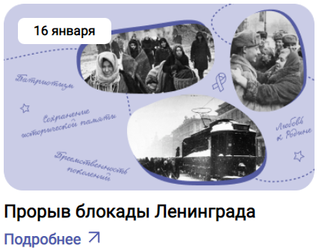

Slide 8
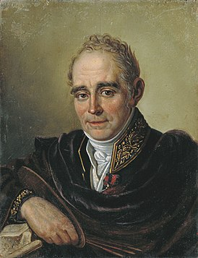
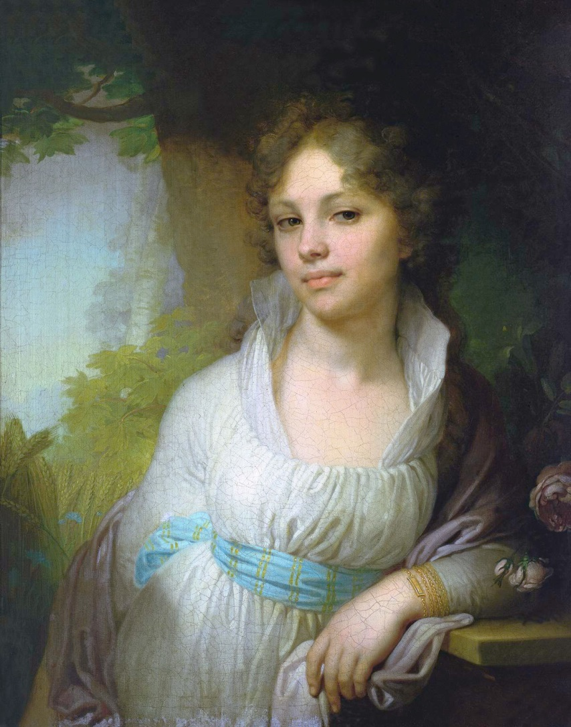
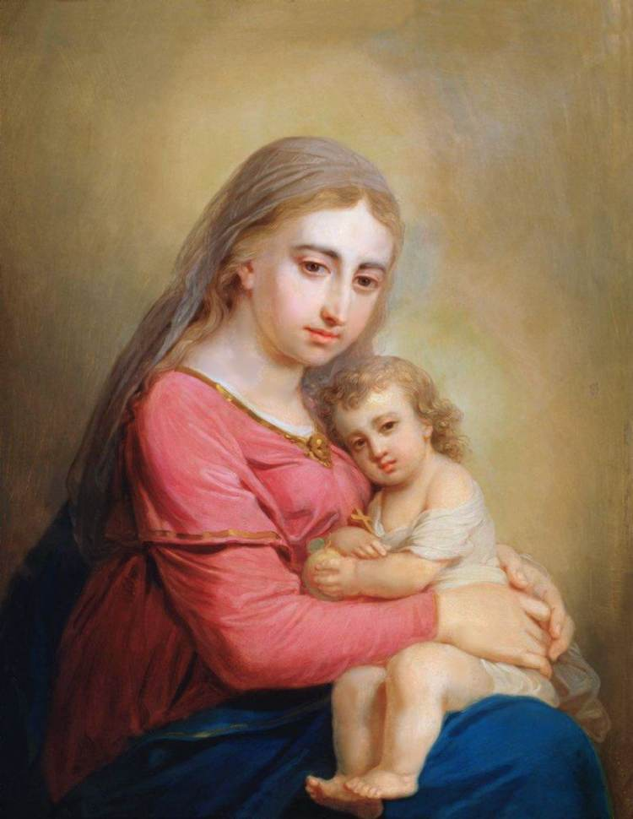
Тема 1. День матери (21 ноября)
«Портрет В.Л. Боровиковского»
И. С. Бугаевский-Благодарный
«Портрет М.И. Лопухиной» (1797)
В.Л. Боровиковский
«Богоматерь с младенцем»
В.Л. Боровиковский

Slide 9
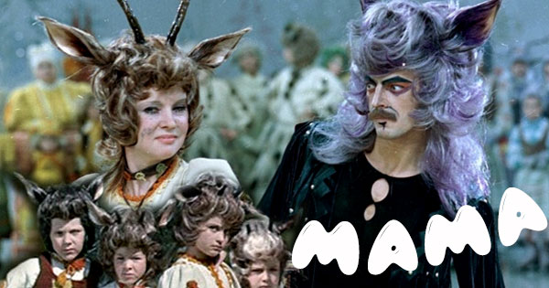
Тема 1. День матери (21 ноября)
«Мама» (1976), режиссер Элизабета Бостан

Slide 10
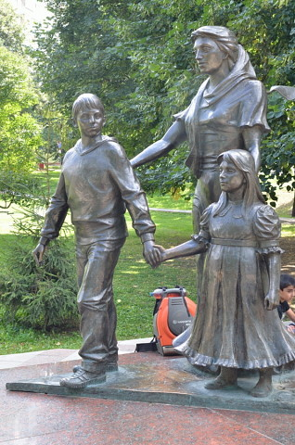
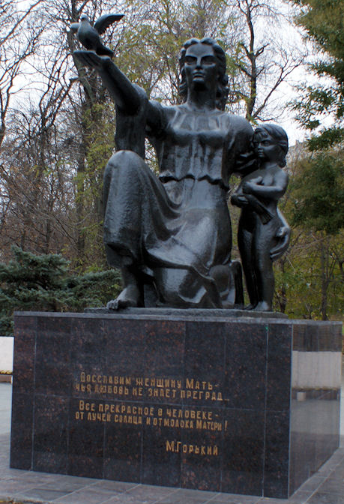
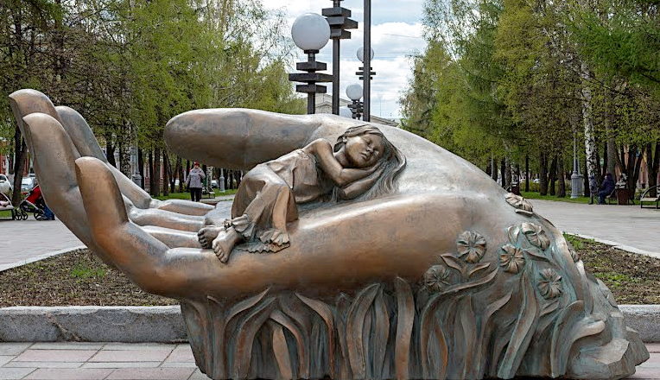
Тема 1. День матери (21 ноября)
«Рука, качающая колыбель» г. Кемерово
«Нашим матерям»
г. Видное
«Мама с малышом и голубем в руках»
г. Ростов-на-Дону

Slide 11
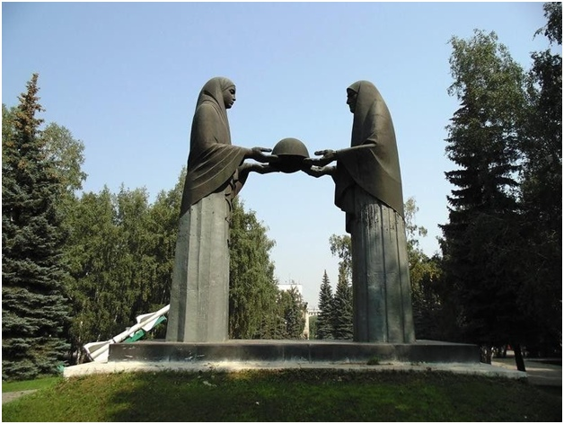
Тема 1. День матери (21 ноября)
Мемориал «Память» / «Скорбящие матери»,
г. Челябинск

Slide 12
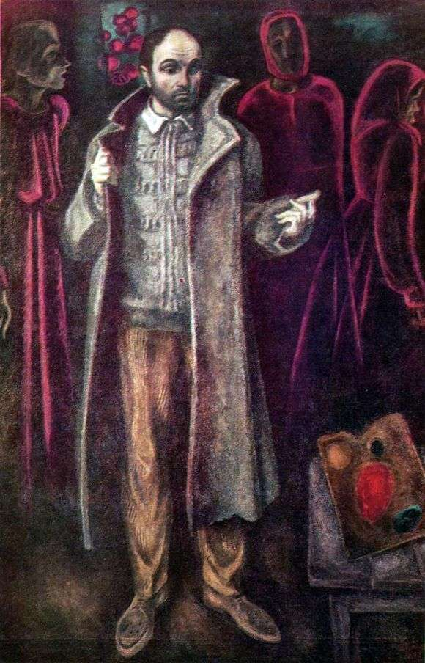
Тема 2. День отца (10 октября)
«Шинель отца» (1970-1972)
В. Е. Попков

Slide 13
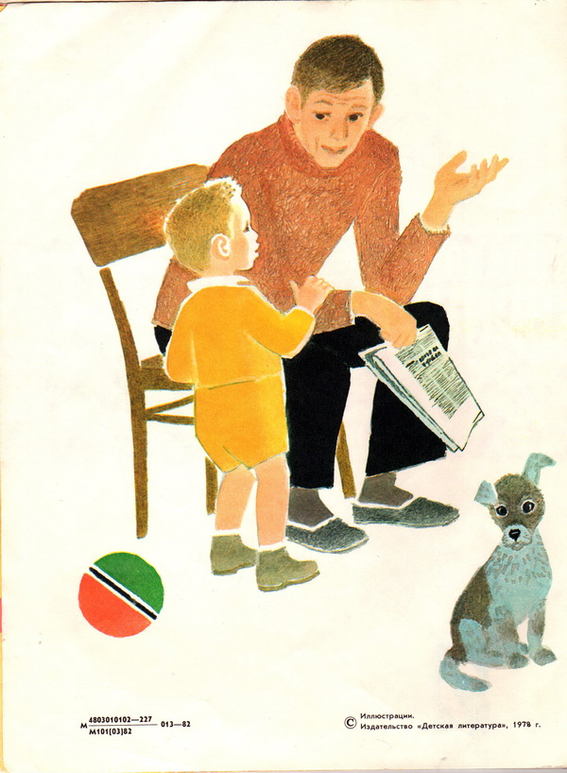
Тема 2. День отца (10 октября)
Иллюстрации к произведению В. Маяковского «Что такое хорошо и что такое плохо»,
Художник: П.П. Асеев

Slide 14
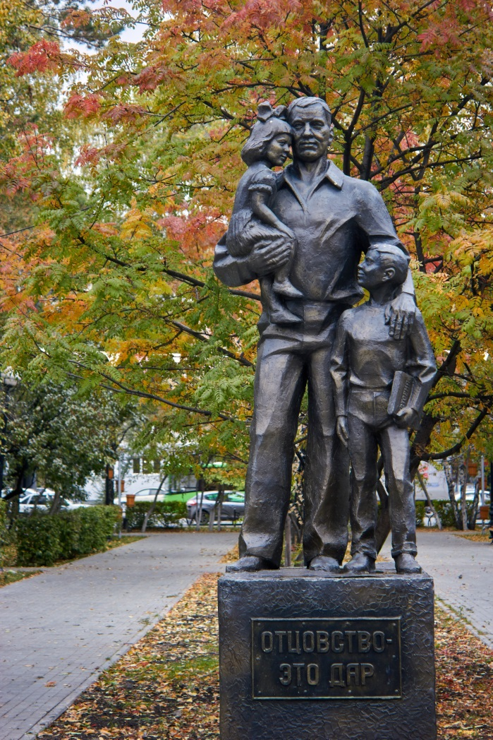
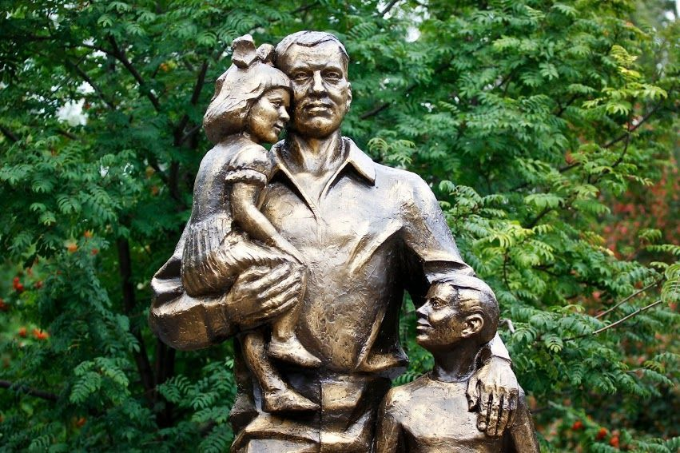
Тема 2. День отца (10 октября)
«Памятник отцу»
г. Тюмень

Slide 15
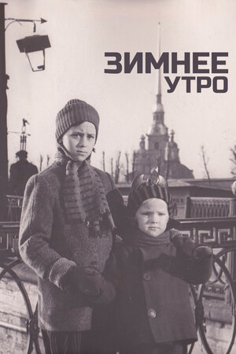
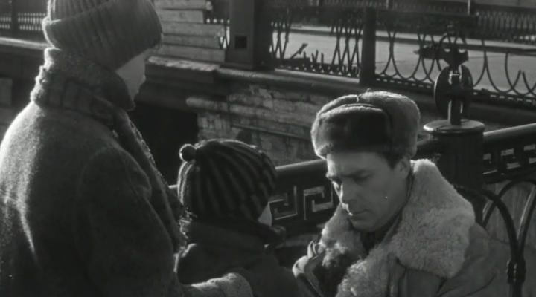
Тема 3. Прорыв блокады Ленинграда (16 января)
«Зимнее утро» (1966), режиссёр: Николай Лебедев

Slide 16
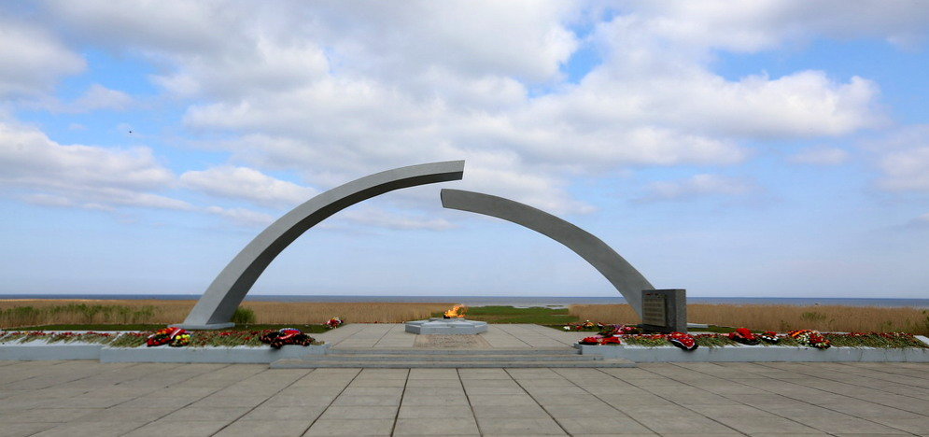
Тема 3. Прорыв блокады Ленинграда (16 января)
Мемориал «Разорванное кольцо блокады»
Ленинградская область

Slide 17
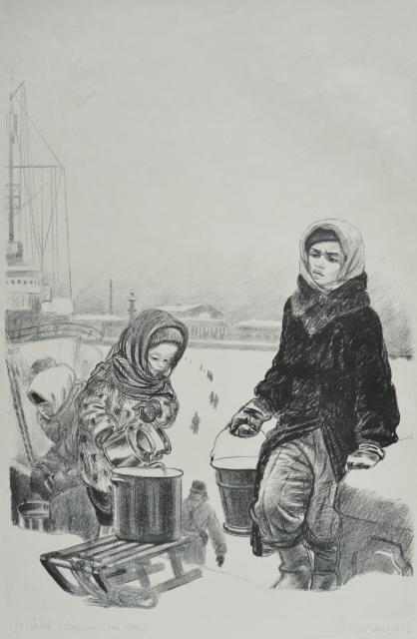
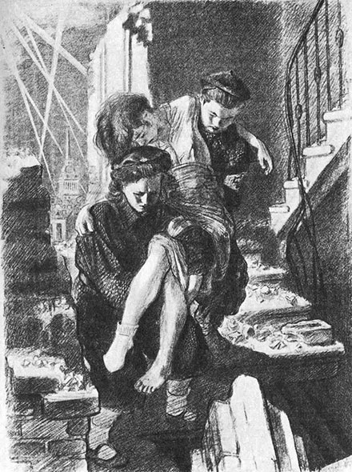
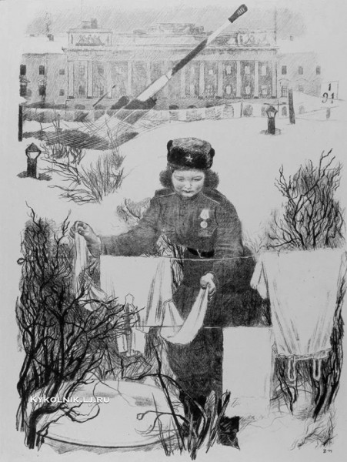
Тема 3. Прорыв блокады Ленинграда (16 января)
Серия литографий «Ленинград в дни блокады»
Алексей Пахомов

Slide 19
Внедрение компонента предметной области «Искусство» в содержание цикла внеурочных занятий «Разговор о важном»
Автор: Романовская А.В., учитель изобразительного искусства
МАОУ «СОШ №104 г. Челябинска»

